Slide 1
ДЕПАРТАМЕНТ ОБРАЗОВАНИЯ ГОРОДА МОСКВЫ
Государственное бюджетное общеобразовательное учреждение города Москвы
Школа № 1387
(ГБОУ Школа № 1387)
Дошкольная группа «Семицветик»
«Гимнастика для здоровья»
Автор: Зубцова Анна , 4 года
Руководитель: Воротягина Валентина Николаевна.,
г. Москва 2024 г.

Slide 2
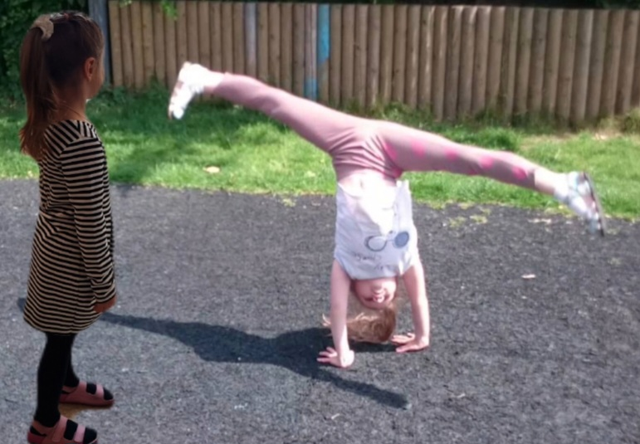
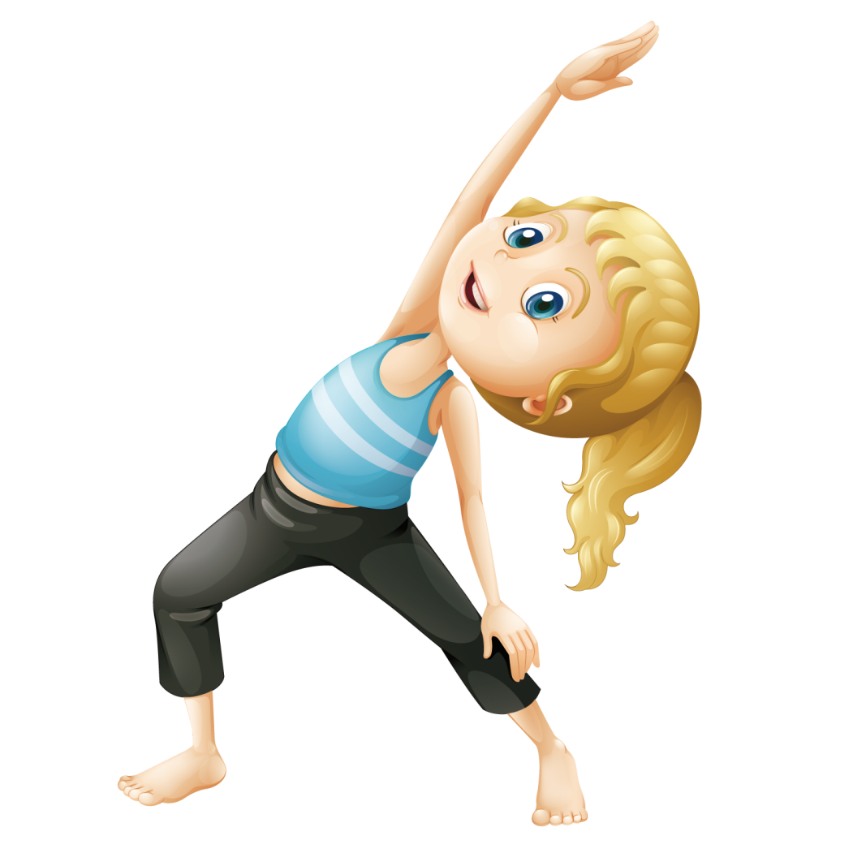

Slide 3
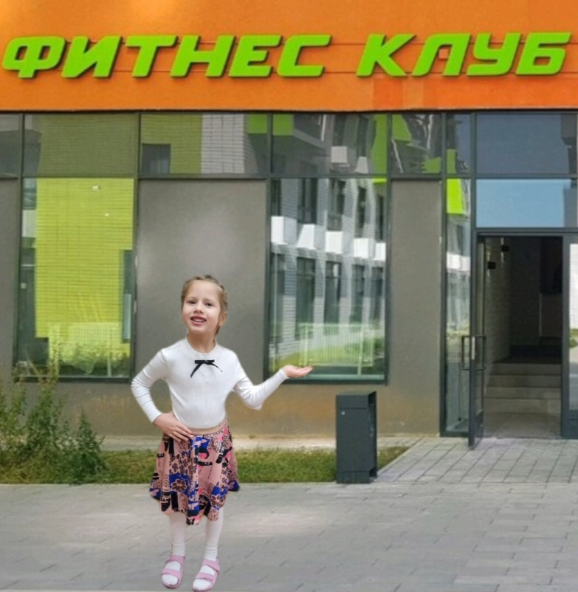

Slide 4
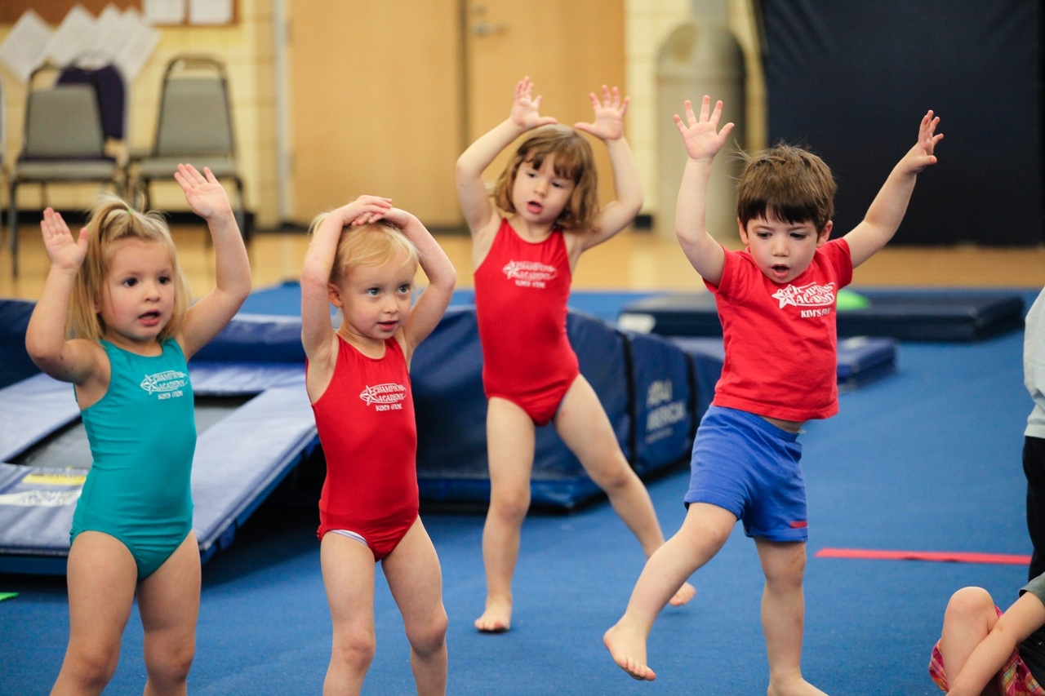
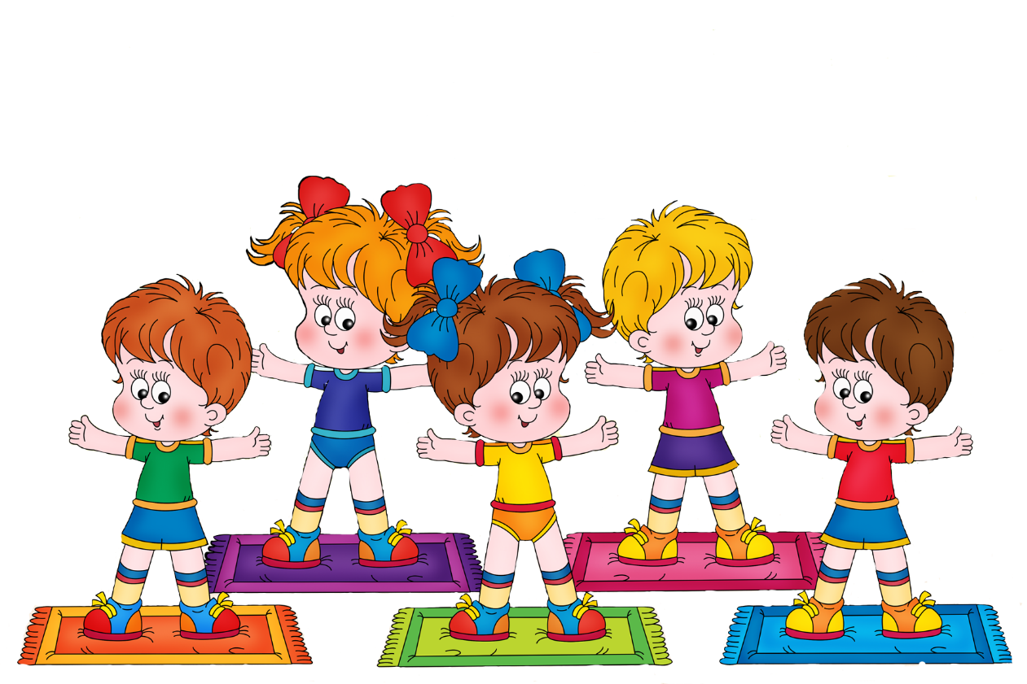

Slide 5
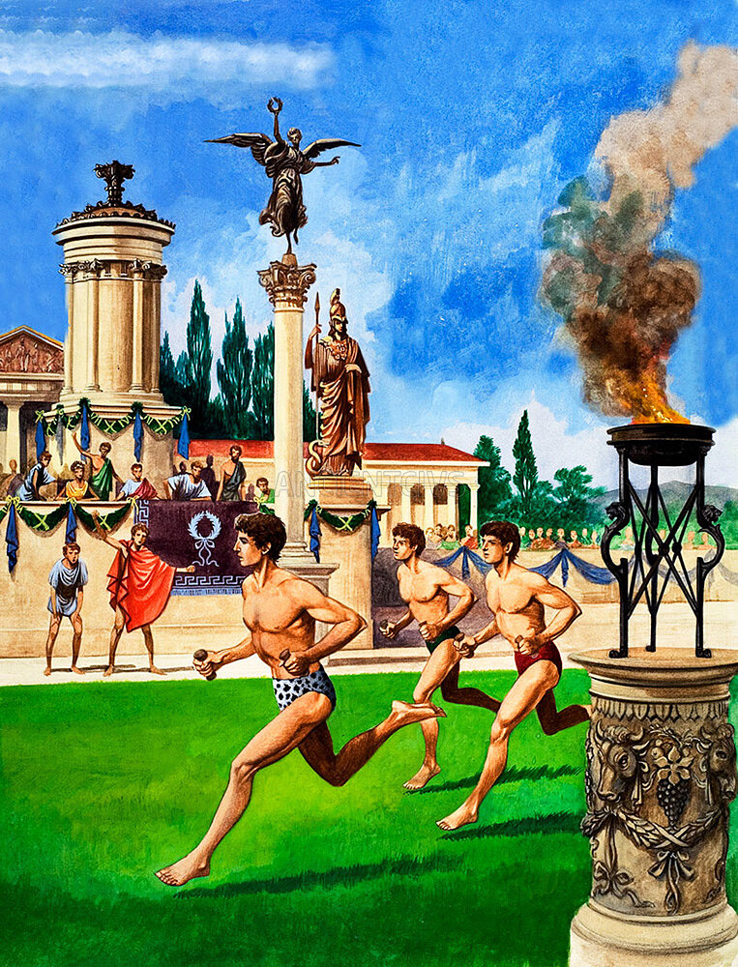
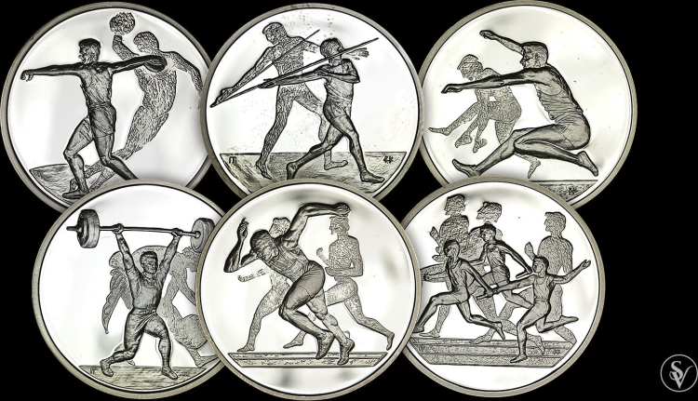

Slide 6
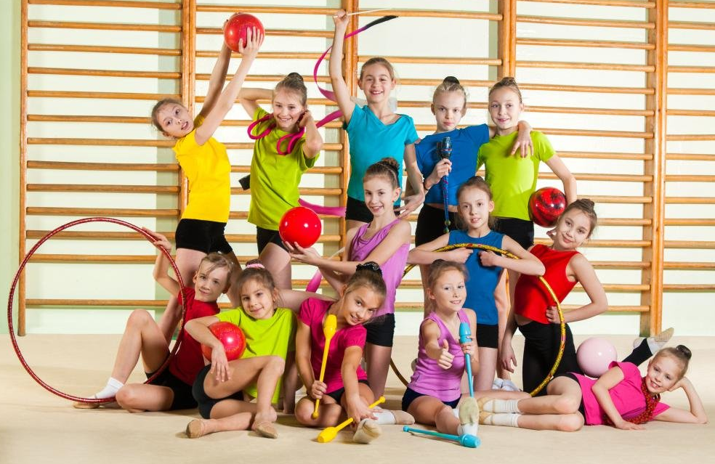

Slide 7
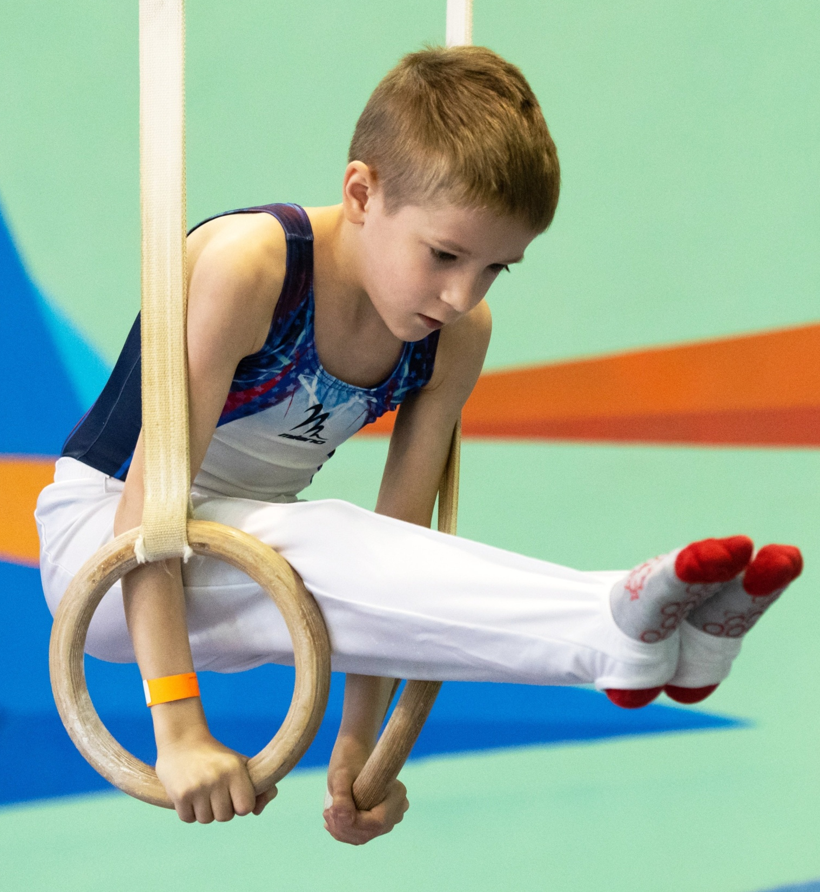

Slide 9
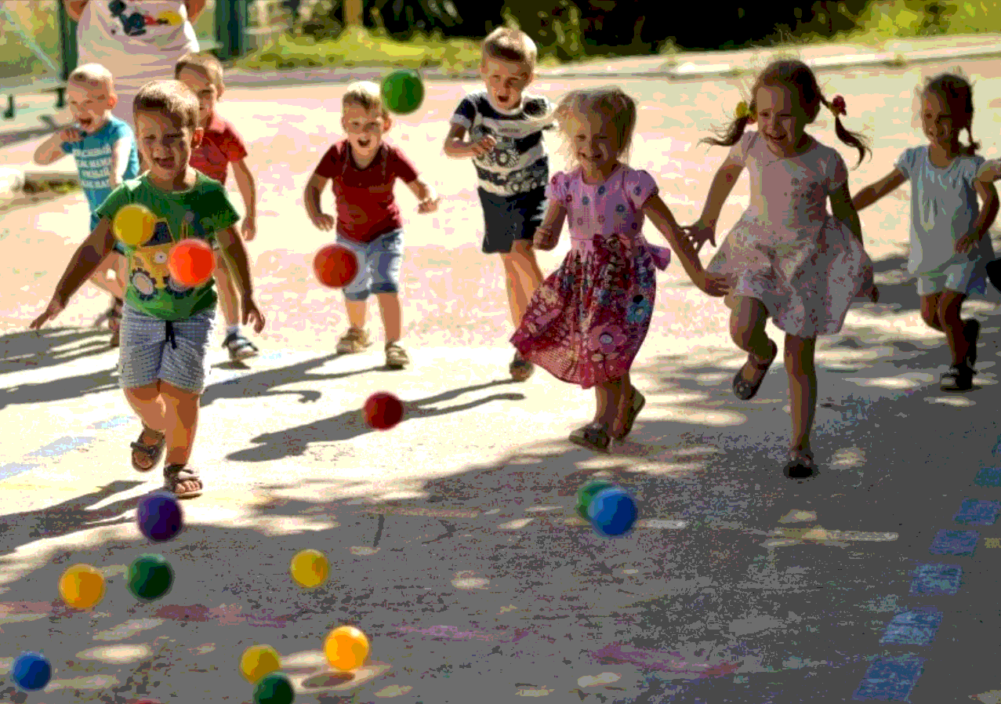
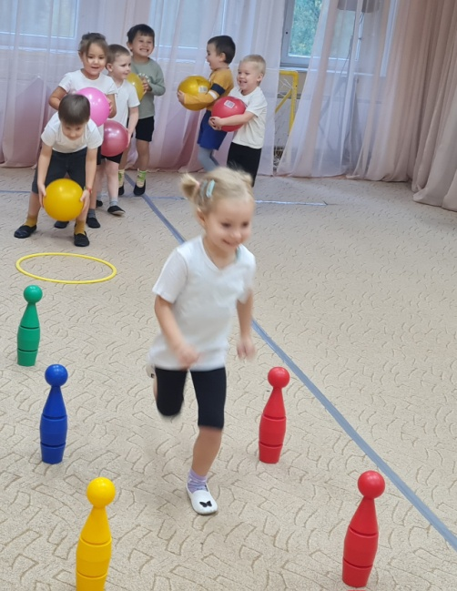

Slide 10
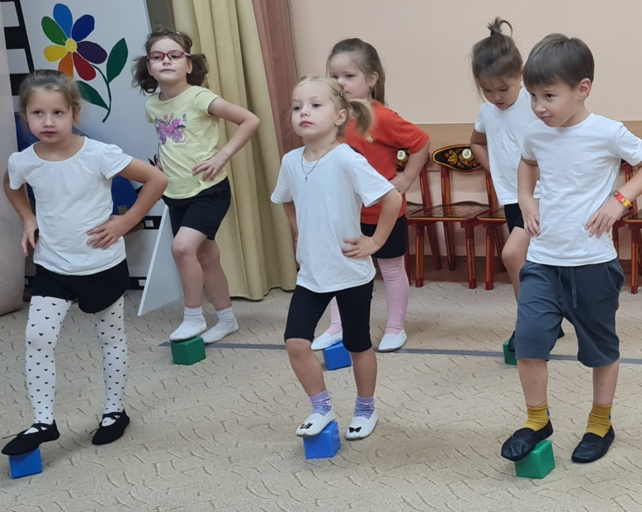

Slide 11
